Slide 1
به نام یکتای بی همتا

Slide 2
بررسی روند تغییرات لیپیدهای سرم در بالغین با درستکاری تیروئید ومبتلا به کم کاری وپرکاری تحت بالینی تیروئید : مطالعه تیروئید تهران
ارائه دهنده: سلماآهی دستیار فوق تخصصی غدد
خرداد ماه 93
استاد راهنما: دکتر حسین دلشاد
اساتید مشاور: دکتر فریدون عزیزی -دکتر عطیه آموزگار

Slide 3
هیپرلیپیدمی واختلالات زیربالینی تیروئید هردو در جامعه از شیوع بالایی برخوردارند.آنگونه که شیوع هیپوتیروئیدی زیر بالینی در جوامع 1/4 تا 11/2درصد برآورد میشود, این عارضه در بیماران هیپرلیپیدمیک دو تاسه برابر شایعتر از بیماران فاقد دیس لیپیدمی مشاهده شده است.
ازاین رو انجمن تیروئید امریکا غربالگری عملکرد تیروئید را در همه افراد بالای 35 سال توصیه می کند. از دیگر سو ارزیابی عملکرد تیروئید به عنوان بررسی اولیه در همه مبتلایان هیپرلیپیدمی توصیه می شود.

Slide 4
بيان مسئله و ضرورت اجرا
افزایش خطر ابتلا به بیماری قلبی عروقی در اختلال عملکرد تیروئید به تغییرات لیپید ,اختلال عملکرد اندوتلیال ,تغییرات متابولیک, هورمونی
, همودینامیک و کواگولوپاتی حاصل از دیس لیپیدمی نسبت داده می شود.
لذا اختلال در غلظت لیپیدهای سرم در هیپوتیروئیدی حتی در موارد خفیف, به عنوان یک فاکتور خطر احتمالی بیماری عروق کرونری مطرح می شود .
نقش هیپوتیروئیدی در دیس لیپیدمی مبرهن است اما به رغم مطالعات بیست سال اخیر, ارتباط هیپوتیروئیدی ساب کلینیکال و تغییرات لیپیدها و در نهایت پیامدهای قلبی عروقی آن ناشناخته باقی مانده است.

Slide 5
بيان مسئله
متاسفانه مطالعه کوهورت جامعی که به بررسی ارتباط لیپیدها با عملکرد تیروئید در طول زمان بپردازد, در دست نبوده ودر مطالعات قبلی, تنها اطلاعات پایه عملکرد تیروئید وصرفا طی یک نوبت آزمون و به شیوه مقطعی ارزیابی شده است.
از دیگرسو در مطالعات انجام شده برای هر کدام از زیرگروههای یوتیروئید واختلالات زیر بالینی range متفاوتی در نظر گرفته شده است که به تنوع در نتایج انجامیده است.
لذا بررسی ارتباط دیس لیپیدمی با عملکرد تیروئید وسیر تغییرات آن طی پیگیری , درجمعیت ایرانی مورد مطالعهTTS, عطف به design و بررسی جامع طی 4 فاز، میتواند پاسخگوی بخشی از ابهامات بر اساس مطالعات موجود باشد.

Slide 6
بررسی متون

Slide 7

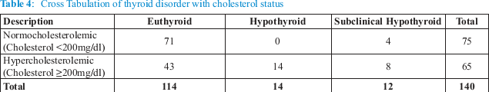
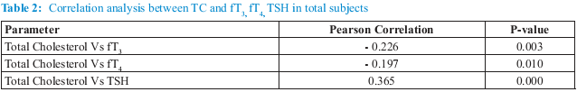

Slide 8
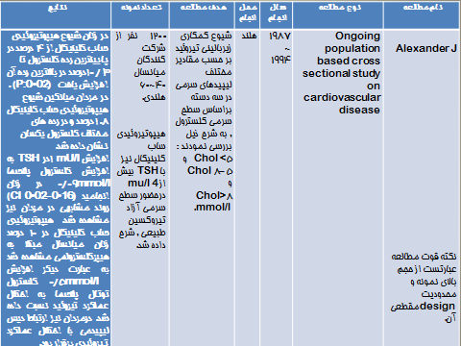

Slide 9
اهداف اصلي طرح
بررسی روند تغییرات لیپید های سرم در بالغین واجد تیروئید درستکار و مبتلا به کم کاری و پرکاری زیر بالینی تیروئید در مطالعه تیروئید تهران
اهداف فرعي طرح
١(تعیین میانگین Total Cholesterol افراد واجد تیروئید درستکار¸کم کاری زیر بالینی وپرکاری زیر بالینی شرکت کننده در مطالعه تیروئید تهران در مرحله اول ،دوم،سوم و چهارم وتغییرات بین چهار مرحله به تفکیک جنس
2)تعیین میانگین Triglyceride افراد واجد تیروئید درستکار¸کم کاری زیر بالینی وپرکاری زیر بالینی شرکت کننده در مطالعه تیروئیدتهران در مرحله اول ،دوم،سوم و چهارم وتغییرات بین چهار مرحله به تفکیک جنس
3)تعیین میانگین HDL Cholesterol افراد واجد تیروئید درستکار ¸کم کاری زیر بالینی وپرکاری زیر بالینی شرکت کننده در مطالعه تیروئید تهران در مرحله اول ،دوم،سوم و چهارم وتغییرات بین چهار مرحله به تفکیک جنس
4)تعیین میانگین LDL Cholesterol افراد واجد تیروئید درستکار ¸کم کاری زیر بالینی وپرکاری زیر بالینی شرکت کننده در مطالعه تیروئید تهران در مرحله اول ،دوم،سوم و چهارم وتغییرات بین چهار مرحله به تفکیک جنس
5)تعیین میانگین non-HDL Cholesterol افراد واجد تیروئید درستکار ¸کم کاری زیر بالینی وپرکاری زیر بالینی شرکت کننده در مطالعه تیروئیدتهران مرحله اول ،دوم،سوم و چهارم به تفکیک جنس

Slide 10
اهداف فرعي طرح
6)تعیین نسبتهای TC/HDL,TG/HDL افراد واجد تیروئید درستکار ¸کم کاری زیر بالینی وپرکاری زیر بالینی شرکت کننده در مطالعه قند و لیپید تهران در مرحله اول ،دوم،سوم و چهارم وتغییرات بین چهار مرحله به تفکیک جنس
7)تعیین ارتباط Total CholesterolباTSH¸FT4,TpoAb در بالغین مطالعه تیروئید تهران
8) تعیین ارتباط HDL CholesterolباTSH¸FT4,TpoAb در بالغین مطالعه تیروئید تهران
9) تعیین ارتباط LDL CholesterolباTSH¸FT4,TpoAb در بالغین مطالعه تیروئید تهران

Slide 11
فرضيات يا سوالات پژوهش
فرضیه 0H :
1- لیپیدهای سرمی با عملکرد تیروئیدی ارتباط مستقیم ندارد.
2 - فاکتورهای سن ، جنس، استعمال سیگار و عملکرد تیروئید بر میانگین
سطح لیپیدهای سرم وروند تغییرات آن تاثیرگذارنیست.
3 -روند تغییرات لیپیدهای سرم در طول 13 سال روندی افزایش یابنده نبوده است.
فرضیه : H1
1 - لیپیدهای سرمی با عملکرد تیروئیدی ارتباط مستقیم دارد.
2 -فاکتورهای سن ، جنس، استعمال سیگار وعملکرد تیروئید بر میانگین
سطح لیپیدهای سرم وروند تغییرات آن تاثیرگذار است.
3-روند تغییرات لیپیدهای سرم در طول 13 سال روندی افزایش یابنده بوده است.

Slide 12
معیارهای ورود به مطالعه:
افرادی که در ابتدای مطالعه و در هر فاز عملکرد طبیعی تیروئید و یا کم کاری و پرکاری زیر بالینی داشته اند.
معیارهای خروج از مطالعه:
1 ) سابقه جراحی تیروئید
2)سابقه دریافت ید رادیواکتیو
3) مصرف داروهای گروه گلوکورتیکوئیدی- قرص لووتیروکسین- قرص متی مازول- قرص
پروپیل تیوراسیل
4) بارداری

Slide 13
تعاریف :
بر اساس دامنه نرمال range referenceاستخراج شده براي جمعیت مطالعه تیروئید تهران مي باشند
کم کاری بالینی تیروئید: 5/06 <TSH و 0/91 >FT4 یا دریافت قرص لووتیروکسین .
پرکاری بالینی تیروئید :1/55 <FT4و 0/324>TSH یادریافت قرص متی مازول یا پروپیل تیوراسیل
کم کاری تحت بالینی تیروئید: 5/06 <TSH و
1/55 > FT4 >0/91
پرکاری تحت بالینی تیروئید : 0/423 >TSH و
1/55 > FT4 >0/91

Slide 14
تجزيه و تحليل داده ها
آنالیز توصیفی مقطعی در چهار مرحله مطالعه تیروئید تهران:
آنالیز توصیفی لیپید پروفایل و تست های عملکرد تیروئیدی به تفکیک گروههای سنی و جنسی ارائه شده است.
متغیر های نرمال به صورت میانگین و انحراف معیار، متغیرهای کمی غیر نرمال به صورت میانه و دامنه میان چارکی بیان شده اند و داده های کیفی به صورت تعداد و درصد بیان شده اند.
جهت مقایسه توزیع متغیر های مختلف بین زن و مرد در صورت نرمال بودن از آزمون t-test استفاده شده و برای متغیرهای غیر نرمال از آزمون من- ویتنی استفاده شده است. در داده های کیفی از کای –اسکوئر استفاده شده است.

Slide 15
ارتباط لیپیدهای سرمی و عملکرد تیروئید
جهت بررسی ارتباط پروفایل لیپیدی و تست های عملکرد تیروئیدی، در صورت نرمال بودن هر دو متغیر از ضریب همبستگی پیرسن و در غیر اینصورت از ضریب همبستگی ناپارامتری اسپیرمن استفاده شده است.

Slide 16
بررسی روند پروفایل لیپیدی در مطالعه :
با توجه به محدودیت حجم نمونه در زیرگروه های عملکردی تیروئید مخصوصا در زیرگروه پرکاری زیر بالینی، بررسی و آنالیز روند لیپیدهای سرمی ونیز دیس لیپیدمی به تفکیک زیرگروه عملکردی تیروئید و در سه زیر گروه مبتلایان به کمکاری زیر بالینی ، پرکاری زیر بالینی و واجدین تیروئید درستکار میسر نبود; لذا روند لیپیدها ودیس لیپیدمی بر اساس عملکرد تیروئید تعدیل شد.
شرکت کنندگان مطالعه تیروئید تهران در دو فاز مختلف وارد مطالعه شده اند، گروه اول افراد چهار مرحله و گروه دوم سه نوبت پیگیری داشته¬اند. لذا بررسی روند لیپید به تفکیک در دو زیر گروه انجام گرفته است.

Slide 17
روند زمانی پروفایل لیپیدی به وسیلهequation generalized estimating بررسی شده است.
در این مطالعه LDL طبق فرمولmodified friedewald محاسبه شد.
LDL-C (mg/dl) = Non-HDL-C × 90% - TG × 10%
متغیرهای تری گلیسرید، TC/HDL-CوTG/HDL-C جهت مدل بندی به صورت لگاریتم طبیعی وارد مدل شده اند.
مدل ها در دو حالت بررسی شده اند: 1. تعدیل براساس سن و دوره پیگیری و 2. مدل چند متغیره که در آن بر اساس مخدوشگرهای سن، دوره پیگیری، شاخص توده بدنی، تحصیلات، وضعیت سیگار کشین، وضعیت تیروئید فرد، دیابت و مصرف داروهای کاهنده لیپید تعدیل صورت گرفته است. تمامی مدل ها برای زن و مرد به صورت جداگانه بررسی شده است.
مقدار احتمال کمتر از 0/05 به عنوان معناداری اثرات در نظر گرفته شده است. تمامی آنالیزها با استفاده از نرم افزار STATA12.0 انجام گرفته است.
Chen et al, A modified formula for calculating low-density lipoprotein cholesterol values Lipids in Health and Disease 2010, 9:52

Slide 18
توجیه عدم نیاز به propensity score
پس از حذف موارد خروج از مطالعه در فازهای مختلف، تعداد موارد داده گمشده لیپید پروفایل در فازهای مختلف به صورت زیر می باشد و به علت پایین بودن میزان lost to follow up ، نیازی به بررسی وجود selection bias نمی باشد.

Slide 19
یافته ها

Slide 20
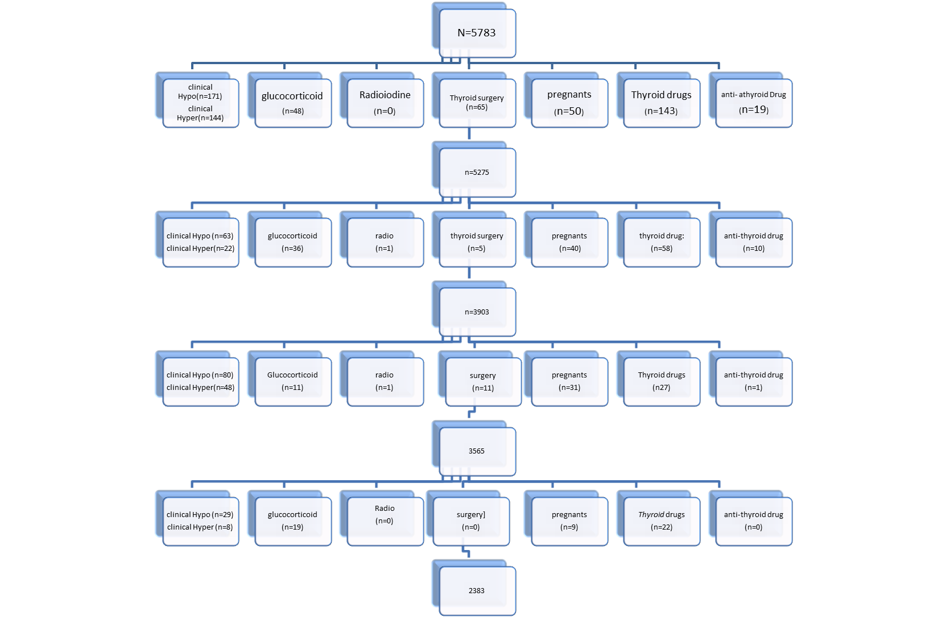
Notes:
از 5783 نفر جمعیت مورد مطالعه تیروئید تهران پس از خارج شدن افراد تحت درمان با هر یک ازداروهای: تیروکسین،آنتی تیروئید وگلوکوکورتیکوئید، افراد دارای سابقه مواجهه با ید رادیواکتیو ، واجدین سابقه جراحی تیروئید، افراد باردار ، مبتلایان به کمکاری بالینی تیروئید و نیز پرکاری بالینی تیروئید در هر فاز که به ترتیب فاز 1 در سال 78-80 ، فاز 2 در سال81-83 ، فاز 3در سال 84-86 و فاز 4 در سال87-90میباشد، در انتها 2383 نفر مورد مطالعه قرار گرفتند.

Slide 21
Baseline characteristics in 4 cross-sectional analysis
 | Men (n=2275) |  |  |  | Women (n=3000)
 | (n=2275 ) | (n=1665) | (n=1543) | (n=987) | (n=3000) | (n=2238) | (n=2022) | (n=1396)
Characteristic | Phase 1 | phase 2 | Phase 3 | Phase 4 | Phase 1 | Phase 2 | Phase 3 | Phase 4
Age، y* | 41.5±15.1 | 45.6±15.3 | 48.5±15.3 | 54.2±14.4 | 39.1±13.7 | 43.4±13.8 | 46.3±13.6 | 51.7±13.1
Systolic BP, mm Hg* | 118±16.8 | 119±16.7 | 120±17.9 | 122±18.6 | 115±18.4 | 116±18.6 | 113.6±18.6 | 118±21.1
Diastolic BP, mm Hg* | 76.6±10.7 | 75.6±10.4 | 77.3±10.2 | 80±10.9 | 75.9±10.5 | 73.5±10.4 | 73.2±10.2 | 76.3±11.2
Lipid lowering drug treatment، ‡ | 48(2.11) | 35(2.1) | 69(4.5) | 95(9.6) | 105(3.50) | 111(5) | 143(7.1) | 176(12.6)
Fasting glucose ,mg/dL* | 96.5±26.9 | 97.7±27.0 | 100±29.8 | 106±32.9 | 95.5±31.1 | 96.7±32.2 | 98.9±33.9 | 105±34.7
Education ‡ Higher(>12years) | 269(11.82) | 322(19.3) | 349(22.6) | 238(25.3) | 204(6.80) | 264(11.8) | 291(14.4) | 169(12.1)
BMI, kg/m²* | 25.7±4.12 | 26.4±4.0 | 26.8±3.8 | 27.3±3.9 | 27.0±4.7 | 27.7±4.7 | 28.4±4.7 | 29.8±15.8
WC ,cm* | 89.2±11.3 | 93.9±10.4 | 95.0±10.3 | 97.6±10.1 | 86.1±12.5 | 89.1±12.7 | 88.8±12.8 | 95.5±11.7
Smoking، ‡ | 373(16.39) | 293(17.6) | 237(15.4) | 137(13.9) | 56(1.86) | 36(1.6) | 30(1.5) | 21(1.5)
Notes:
. به طور کلی میانگین فشارخون سیستولیک ودیاستولیک شرکت کنندگان ، میانگین مصرف داروهای کاهنده لیپید، شاخص توده بدنی ،دور کمرو نیز میانگین سطح سرمی تیروتروپین با گذشت زمان و از فاز 1 تا 4 به موازات افزایش سن جمعیت مورد مطالعه افزایش یافت و میانگین مصرف فعلی سیگار از فاز یک تا چهار کاهش یافت.

Slide 22
Baseline characteristics
Characteristic | Men | Women | P Value
Age، y* | 41.5±15.1 | 39.1±13.7 | <0.001
Systolic BP, mm Hg* | 118±16.8 | 115±18.4 | <0.001
Diastolic BP, mm Hg* | 76.6±10.7 | 75.9±10.5 | 0.01
Lipid lowering drug treatment، ‡ | 48(2.11) | 105(3.50) | <0.001
Fasting glucose، mg/dL* | 96.5±26.9 | 95.5±31.1 | 0.24
Diabetics ‡ | 216(10.1) | 289(10.4) | 0.75
Education ‡ | 269(11/8) | 204(6.8) | <0.001
BMI، kg/m²* | 25.7±4.12 | 27.0±4.7 | <0.001
WC ،cm* | 89.2±11.3 | 86.1±12.5 | <0.001
Smoking‡ | 373(16.39) | 56(1.86) | <0.001
Total cholesterol، mg/dL* | 197±41.7 | 203±47.2 | <0.001
LDL-C، mg/dL modified* | 126±33.3 | 127±37.7 | 0 .12
HDL-C، mg/dL* | 37.6±9.09 | 44.5±1.0 | <0.001
TG، mg/dL† | 149 (102-214) | 122(84-184) | <0.001
TG/HDL-C† | 4.12 (2.5 -6.4) | 2.85(1.78-4.56) | <0.001
TC/HDL-C† | 5.30(4.33-6.45) | 4.57(3.68-5.62) | <0.001
TSH(IU/ml) † | 1.4 (0.89-2.13) | 1.85(1.11-2.97) | <0.001
Tpo Ab (>40IU/ml) ‡ | 173(7.6%) | 422(14.1%) | <0.001
FT4(ng/dl)* | 1.27±0.18 | 1.17±0.17 | <0.001
Notes:
56% از شرکت کنندگان را زنان تشکیل داده بودند. در مقایسه وضعیت پایه، تفاوت در دو جنس از نظر سن، فشارخون سیستولیک ودیاستولیک ، مصرف داروی کاهنده لیپید، میزان تحصیلات ، شاخص توده بدنی، دور کمر، وضعیت سیگارکشیدن و کلیه پارامترهای لیپید و تیروئید مورد مطالعه معنی دار بود به عبارتی تمامی متغیرهای پایه ای به استثنای قند خون ناشتا، M.LDL و درصد بیماران دیابتی بین زن و مرد تفاوت آماری معنادار داشته اند.

Slide 23
پارامترهای لیپید بر اساس طبقه بندی سنی در دو مرحله 1و4 به تفکیک جنس مورد ارزیابی قرار گرفته است. کمترین میانگین پارامترهای لیپید در رده سنی 20-29 سال ،در هردو جنس و نیز در هردو مرحله آغازین وانتهایی مطالعه مشهود است.
تست¬های عملکرد تیروئید بر اساس طبقه بندی سنی در دو مرحله 1و4 به تفکیک جنس مورد ارزیابی قرار گرفته است. بیشترین واجدین TpoAb مثبت را زنان بالای 70 سال فاز یک(23%) و مردان 50-59 ساله فاز یک (11%) تشکیل دادند

Slide 24
Rate of change in serum lipid levels and thyroid function tests
 | Phase I-II | Phase II-III | Phase III-IV
Men
Total cholesterol(mg/dl) | -9.5±27.9 | 0.96±27.60 | 0.25±31.28
Triglyceride(mg/dl) | -4(-42،32) | -1.0(-34،32) | -3.00(-40،29)
HDL-cholesterol(mg/dl) | -1.66±8.11 | 3.18±7.03 | 5.02±6.77
M.LDL-cholesterol(mg/dl) | -6.41±22.54 | -1.74±22.50 | -3.51±24.84
TSH(IU/ml) | 0.10(0. 22،0.47) | 0.14(-0.21،0.55) | 0.24(-.13،0.60)
FT4(ng/dl) | -0.01±0.12 | -0.01±0.11 | -0.01±0.10
Tpo Ab(>40IU/ml) | -0.09(-0.86-0.63) | 0.00(-0.67،0.73) | 0.18(-0.33،0.99)
women
Total cholesterol(mg/dl) | -11.42±31.21 | 0.70±31.90 | 0.89±34.55
Triglyceride(mg/dl) | -2(-33،30) | -1.00(-31،28) | -4(-35،25)
HDL-cholesterol(mg/dl) | -2.37±10.19 | 4.02±9.17 | 6.65±8.30
LDL-cholesterol(mg/dl) | -7.85±25.52 | -2.84±25.4 | -2±28.5
TSH(IU/ml) | 0.12(-0.37،0.70) | 0.18(-0.34،0.71) | 0.24(-0.25،0.82)
FT4(ng/dl) | -0.01± 0.14 | -0.01±0.12 | -0.00±0.11
TpoAb(>40IU/ml) | -0.16(-1.20،0.73) | 0.00(-0.86،1.00) | 0.07(-0.76،1.05)
Notes:
میزان تغییرات پارامترهای لیپید وشاخصهای عملکرد تیروئید طی4مرحله مطالعه گزارش شده است، که بر این اساس در مردان بیشترین تغییر در فاکتورهای TC،M.LDL و TGاز فاز 1 به 2 بوده است و بیشترین میزان تغییر در TSH و TPO-Ab از فاز 3 به 4 بوده است و در زنان بیشترین تغییر TC و M.LDL از فاز 1 به 2 و در مورد TG و HDL-C از فاز 3 به 4 بوده است. TSH و FT4 به ترتیب بیشترین تغییر را از فاز 3 به 4 و از 1 به 2 داشته اند بیشینه تغییرات کلسترول تام ،HDL و MLDL در زنان بیش از مردان بود.

Slide 25
بررسی وضعیت عملکرد تیروئید
تغییرات وضعیت عملکرد تیروئید در سه گروه یوتیروئید-ساب کلینیکال هیپوتیروئید و ساب کلینیکال هیپرتیروئید طی پیگیری زمانی در مراحل مختلف بررسی شد،
افرادی که در آنالیز 3 فازی مورد استفاده قرار گرفتند 3565 نفر بوده اند، که از این تعداد 3016 نفر در هر سه فاز یوتیروئید بوده اند (84%).
افرادی که در آنالیز 4 فازی مورد استفاده قرار گرفته اند، 2383 نفر بوده اند،که 1987 نفر از آنان در هر 4 فاز یوتیروئید بوده اند (83%).
پایداری عملکرد تیروئید با گذشت زمان از فاز 1به 2 ، 2به 3و 3 به 4 به ترتیب 94/8%، 91%و 95/65% در واجدین تیروئید درستکار مشاهده شد.
بیشترین ثبات در عملکرد تیروئید مبتلایان به کمکاری زیر بالینی از فاز 3به 4 (67%) در مقایسه با ثبات عملکرد این گروه در مراحل 1به 2 و 2به 3 (حدود 60%)مشاهده شد.
پایداری پرکاری زیربالینی از 28%( در مرحله3-4) تا 32%(در مرحله 2-3) متغیر بود.

Slide 26
Correlation Coefficient between lipid parameters and thyroid function tests
Age groups (years) | Total cholesterol |  |  |  | Triglyceride |  |  |  | HDL-cholesterol |  |  |  | Mod LDL-cholesterol
 | Phase |  |  |  | Phase |  |  |  | Phase |  |  |  | Phase
 | I | II | III | IV | I | II | III | IV | I | II | III | IV | I | II | III | IV
TSH | -0.35* | -0.06* | -0.03* | -0.00 | -0.03* | -0.07* | -0.05* | -0.01 | -0.02 | 0.01 | 0.08* | 0.04* | -0.04* | -0. 05* | -0.07* | -0.01
FT4 | -0.15* | -0.14* | -0.10* | -0.1* | -0.08* | -0.06* | -0.04* | -0.07* | -0.06* | -0.05* | -0.04 | -0.007 | -0.13* | -0.10* | -0.11* | -0.09*
Anti Tpo level | 0.027 | 0.02 | 0.00 | -0.01 | 0.00 | -0.00 | -0.02 | -0.06* | 0.06* | 0.06* | 0.07* | -0.07* | 0.012 | 0.01 | 0.00 | 0.01
Tpo Ab+ | 0.028* | 0.021 | 0.00 | 0.01 | 0.047* | -0.022 | -0.02 | -0.02 | 0.001 | 0.06* | 0.05* | 0.08* | 0.019 | 0.02 | 0.01 | -0.00
Notes:
همبستگی معنادار منفی بین TSH باTG-MLDL و توتال کلسترول در فازهای 1-2و 3 برقرار بود. قویترین ارتباط بین TSH با توتال کلسترول در فاز یک 35/0=r همبستگی مثبت معنادار اما ضعیف بین TSHبا HDL در فازهای 3و4 مشاهده شد .
همبستگی معنادار مثبت اما ضعیف سطح TpoAbو نیز TpoAbمثبت، باHDL مشاهده شد. ارتباط قابل توجهی بین TpoAbبا سایر پارامترهای لیپید برقرار نبود.

Slide 27
Regression analysis of TFT with lipid profiles
Age groups (years) | Triglyceride |  |  |  | Total cholesterol |  |  |  | HDL-cholesterol |  |  |  | Modified LDL-cholesterol
 | Phase |  |  |  | Phase |  |  |  | Phase |  |  |  | Phase
 | I | II | III | IV | I | II | III | IV | I | II | III | IV | I | II | III | IV
Unadjusted :standardized coefficient
TSH | -0.04* | -0.03 | -0.03 | -0.01 | -0.04* | -0.05* | -0.02 | -0.02 | -000 | 0.03* | 0.08* | 0.08* | -0.04* | -0.07* | -0.03* | 0.00
FT4 | -0.08* | -0.08* | -0.06* | -0.08* | -0.15* | -0.12* | -0.07* | -0.1* | -0.05* | -0.01 | -0.00 | -0.00 | -0.13* | -0.12* | -0.07* | -0.09*
TpoAb+ | 0.00 | -0.02 | -0.02 | -0.02 | 0.02 | 0.03 | 0.00 | 0.03 | 0.039* | 0.05* | 0.01 | -0.05 | 0.012 | 0.02 | 0.00 | 0.01
Adjusted for lipid drug and diabetes status
TSH | -0.02 | -0.01 | -0.02 | 0.00 | -0.02* | -0.048* | -0.01 | -0.02 | 0.00 | 0.03 | 0.08* | 0.08* | -0.02 | -0.06* | -0.03* | -0.01
FT4 | -0.07* | -0.08* | -0.07* | -0.09* | -0.14* | -0.12* | -0.08* | -0.1* | -0.05* | -0.01 | 0.00 | 0.00 | -0.12* | -0.11* | -0.08* | -0.09*
TpoAb+ | -0.01 | -0.03* | -0.02 | -0.02 | 0.14 | 0.031 | 0.001 | 0.04 | 0.04* | 0.04* | 0.012 | 0.01 | 0.0 | 0.03 | 0.00 | 0.02
Diabetes | 0.23* | 0.21* | 0.1* | 0.015* | 0.16* | 0.13* | 0.10* | 0.03 | -0.04* | -0.06* | -0.05* | -0.05* | 0.12* | 0.01* | 0.69* | 0.02
Lipid drugs | -0.11* | 0.047* | -0.08* | -0.08* | -0.14* | -0.06* | -0.00 | 0.13* | 0.00 | -0.02 | _0.01 | -0.01 | -0.13* | -0.02 | 0.02 | 0.17*
Notes:
چنانکه به ازای یک واحد افزایش در log TSH،MLDL به اندازه 0/06 و 0/03درفازهای 2و3 کاهش وHDL در حد 0/08 در فازهای 3و4 افزایش یافته است. به ازای هر یک واحد افزایش در FT4 ،میزان کلسترول توتال در فازهای 1و4 به ترتیب0/14 و 0/1 کاهش یافته است.

Slide 28

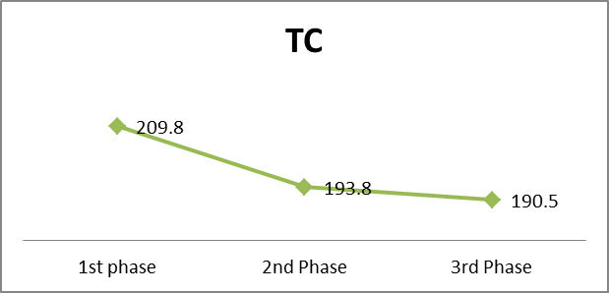
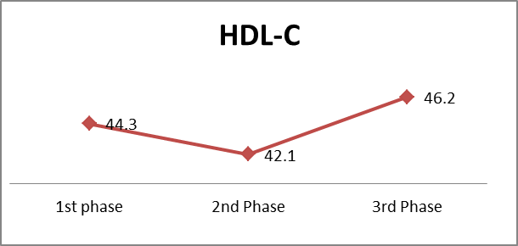
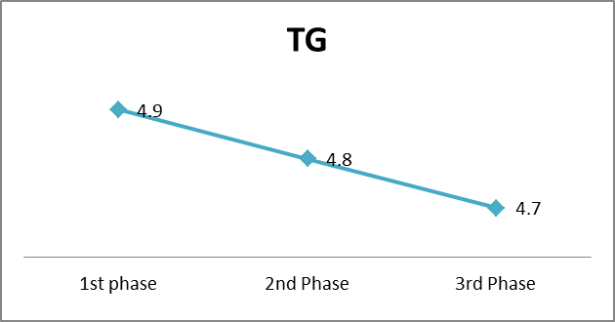
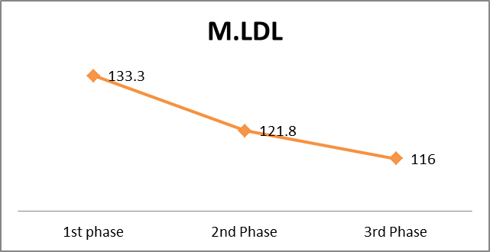
3phasic lipid trend in women

Slide 29
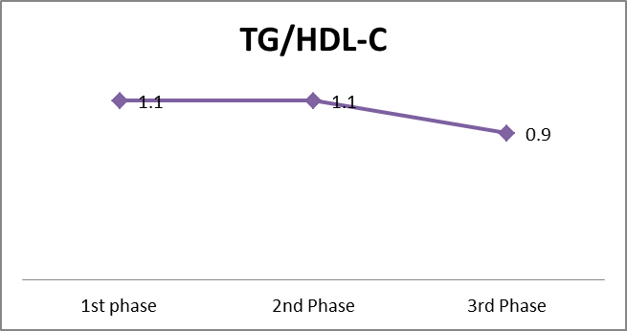
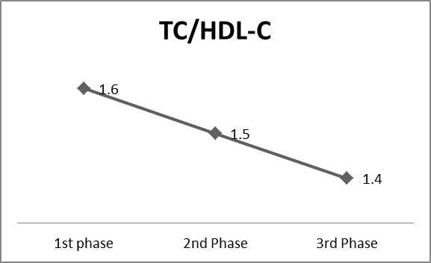
3phasic lipid trend in women

Slide 30
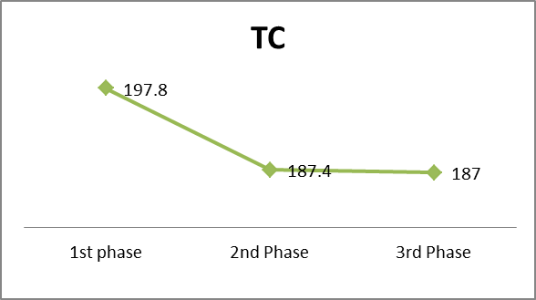
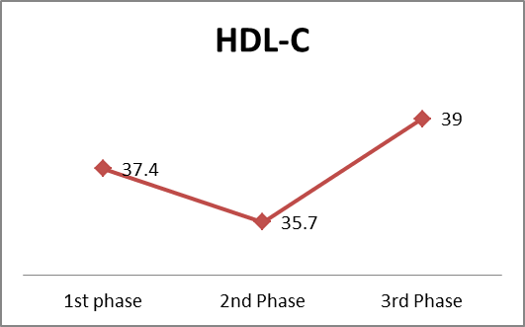
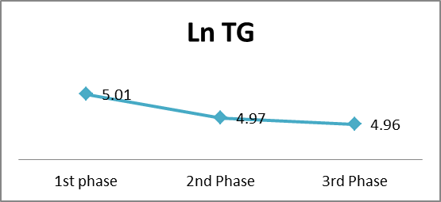
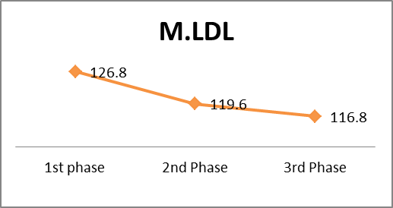
3 phasic Lipid level trend in men all p values<0.001

Slide 31
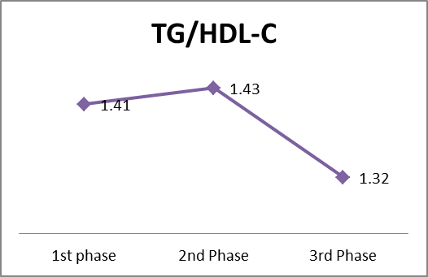
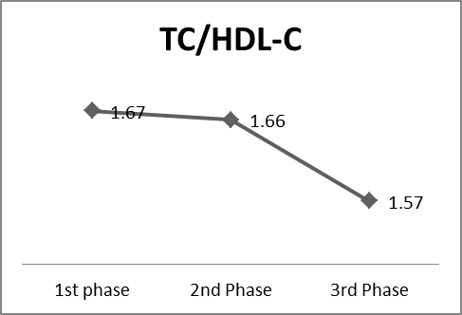
3 phasic Lipid level trend in men all p values<0.001

Slide 32
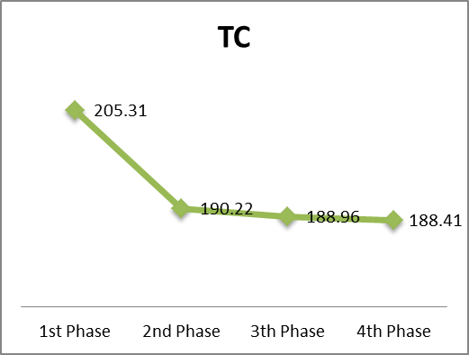
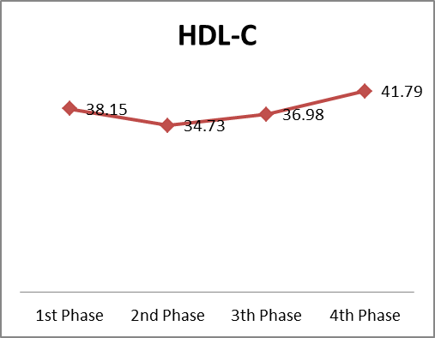
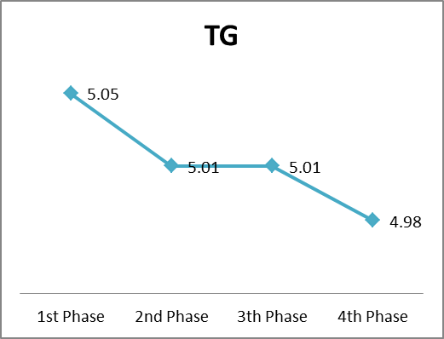
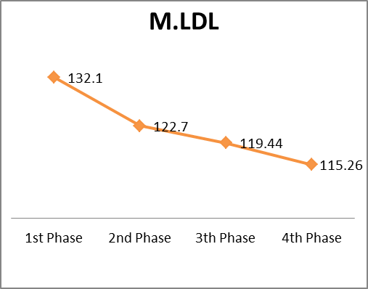
4 phasic Lipid level trend in men all p values<0.001

Slide 33
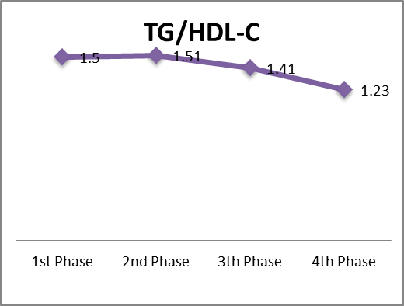
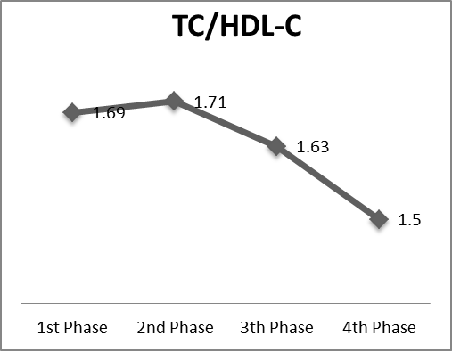
4 phasic Lipid level trend in men all p values<0.001

Slide 34
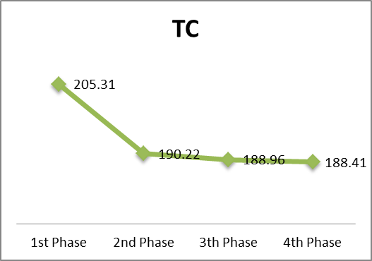
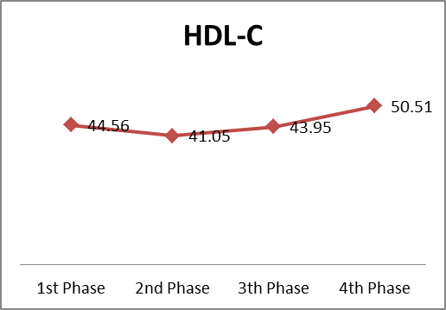
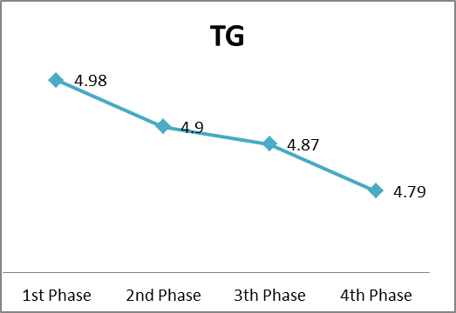
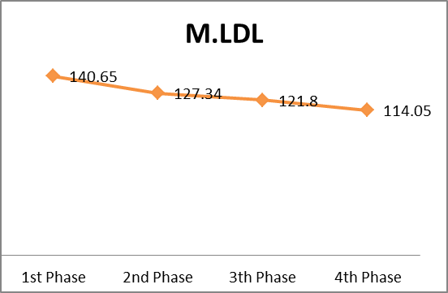
4 phasic Lipid level trend in women all p values<0.001

Slide 35
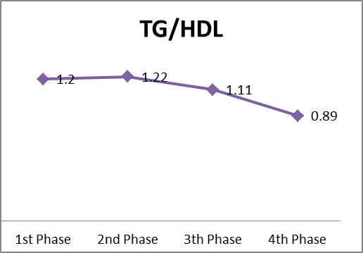
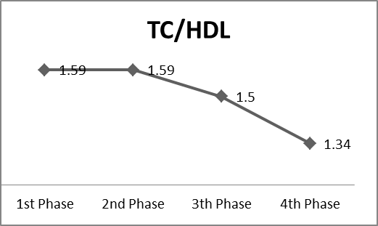
4 phasic Lipid level trend in women all p values<0.001

Slide 36
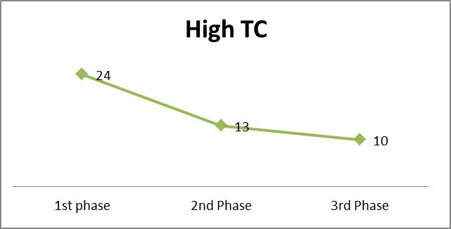
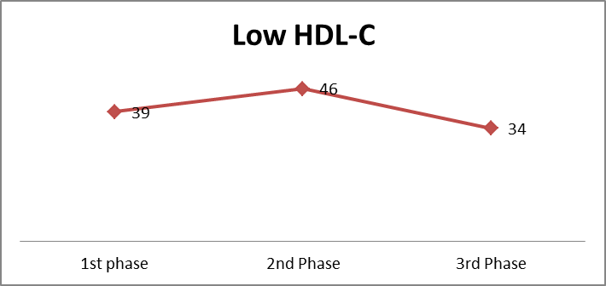
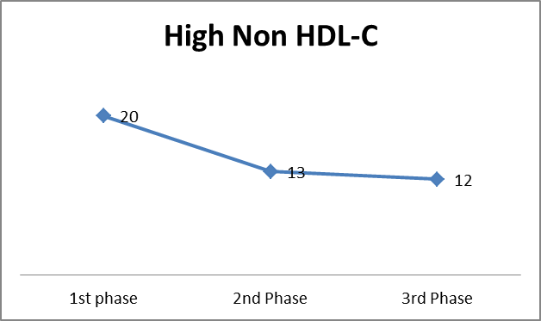
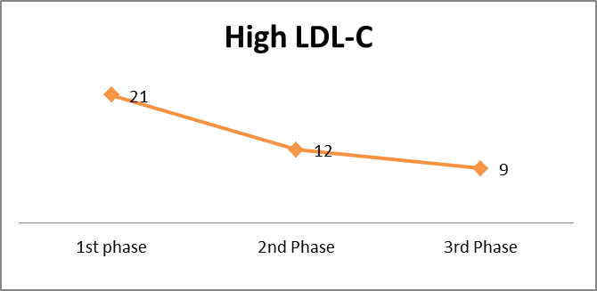
3 phasic dyslipidemia trend in women all p values<0.001

Slide 37
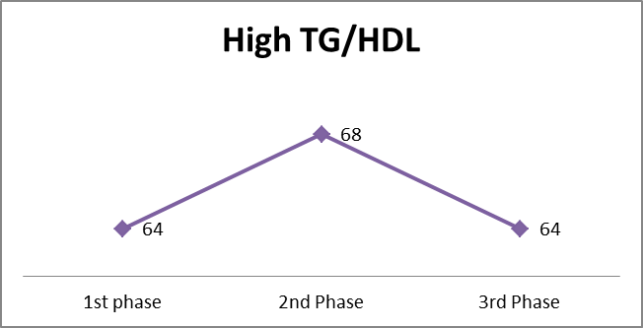
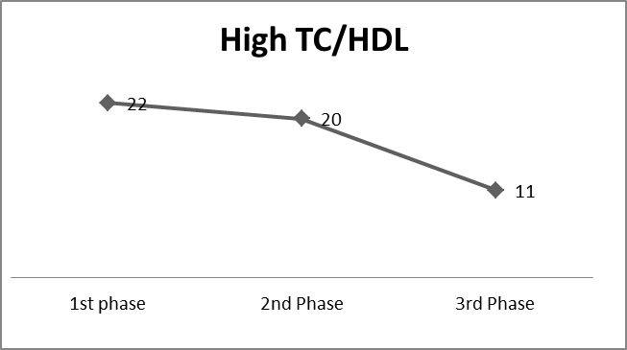
3 phasic dyslipidemia trend in women all p values<0.001

Slide 38
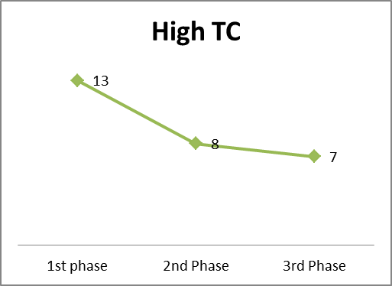
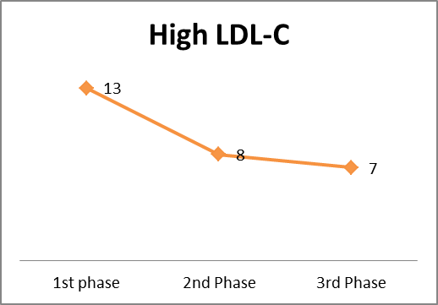
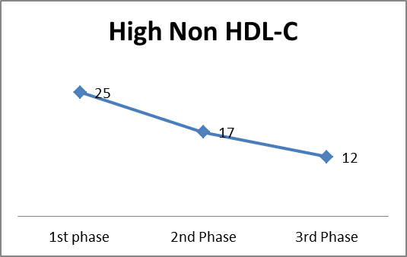
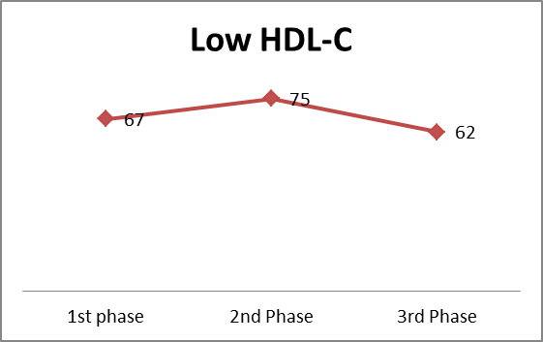
3 phasic dyslipidemia trend in men all p values<0.001

Slide 39
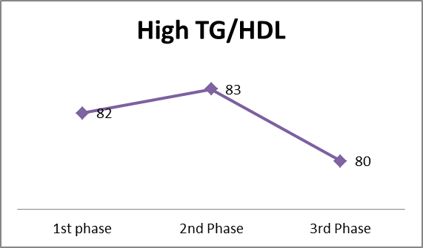
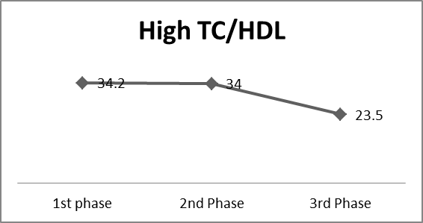
3 phasic dyslipidemia trend in men all p values<0.001

Slide 40
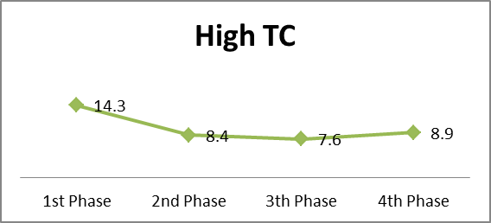
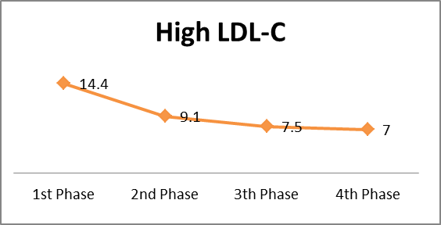
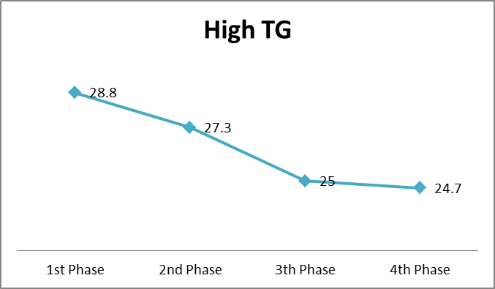
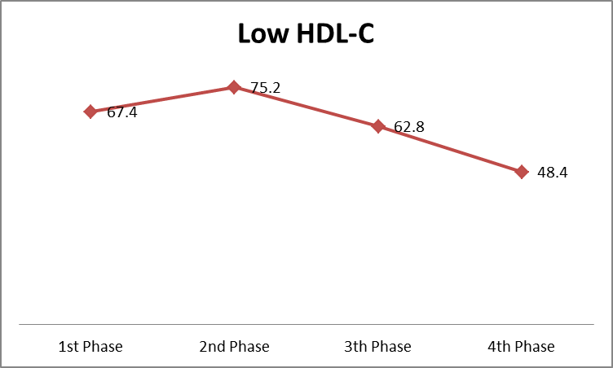
Dyslipidemia trend in men(4 phasic)

Slide 41
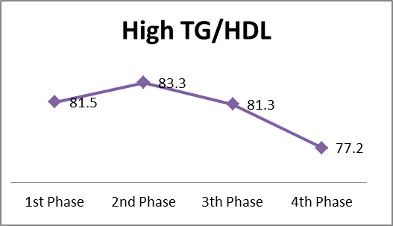
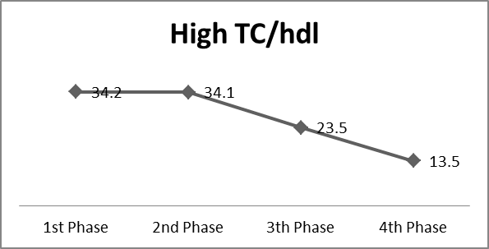
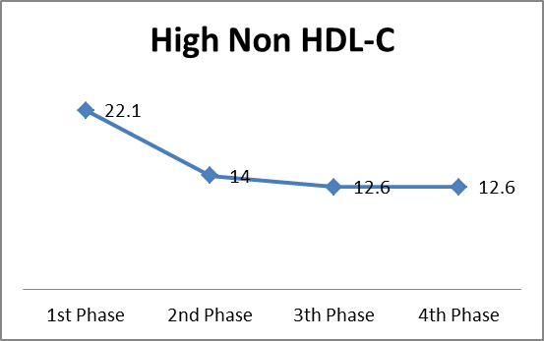
Dyslipidemia trend in men

Slide 42
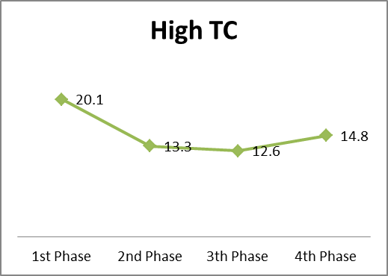
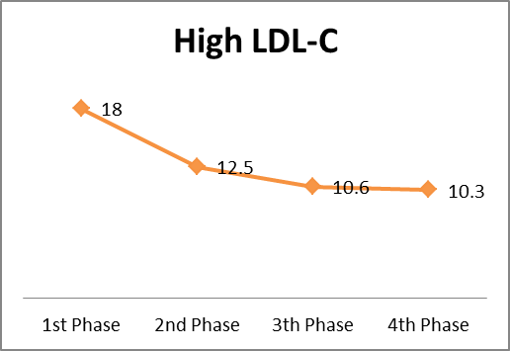
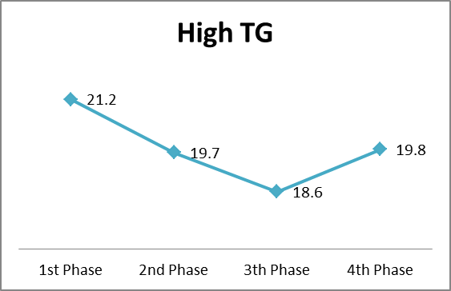

Dyslipidemia trend in women(4 phasic)

Slide 43



Dyslipidemia trend in women

Slide 44
conclusion | result | Continuous or categorical | آنالیز | سالهای پیگیری | تعداد نمونه سن | هدف مطالعه | مطالعه (سال)
روند مطلوب لیپیدها ونیز دیس لیپیدمی | کاهش در کلسترول تام و LDL-C TGs,TC/,TG/HDL-C HDLافزایش | Continues and categorical | longitudinal | 10 | 2383نفر بالای 20 سال فاقد اختلال تیروئید | روند تغییرات لیپیدهای سرم وارتباط با عملکرد تیروئید | Present study
پارادوکس افزایش چاقی و قند ناشتا در حضور همزمان تری گلیسیرید پایین و HDL-C بالا در مطالعه دیده شد | کاهش در کلسترول تام و LDL-C وt TGs,TC/,TG/HDL-C افزایش HDL,BMI | Continues and categorical | longitudinal | 10 | 4951 بالای 20 سال | بررسی روند پارامترهای لیپید | kheirandish M,Hadaegh F 2012 prospective TLGS
کاهش مصرف چربی و چربیهای اشباع که منجر به کاهش تری گلیسرید و افزایش HDL-C خواهد شد. | 1. HDL افزایشP trend<0.001 2. TG کاهش داشت . 3-در همان فاصله زمانی BMI افزایش یافت P trend<0.001 مردان و P trend=0.001 زنان روند LOW HDL-C و هیپر تری گلیسریدمی کاهش یابنده بود. | Continues and categorical | longitudinal | 10 | 1666بالای 20 سال | روند تغییرات لیپید سرم | Framingham 2001-1999
علت کاهش مطلوب در روند non HDL-C,TC و LDL-C : کاهش در مصرف اسیدهای چرب ترانس و یا هرگونه تغییرات سالم در سبک زندگی کاهش مصرف کربوهیدرات و استعمال سیگار و شاید افزایش مصرف داروهای کاهنده لیپید | 1.TC و LDL-C و non-HDL-C کاهش یافت (p trend<0.001) 2.HDL-C افزایش یافت (p=0.001). 3 .میانگین TG سرم در بین سالهای 1994-1988 افزایش و سپس کاهش یافت.(p<.001) نتایج بعد از حذف داروها از انالیز تغییر نکرد. 4.BMI افزایش 5.مصرف داروهای ضد لیپید افزایش یافت کاهش شیوع هیپرکلسترولمی و LOW HDL-C | Continues and categorical |  | 13 | مقطع 1:16573 مقطع2: 94741 مقطع3: 11766 | روند تغییرات لیپید سرم | NHANES cross-sectional
افزایش روند مصرف چربی در رژیم غذایی | افزایش کلسترول ، تری گلیسرید و LDL-C | continues |  | 15 | 31068 | بررسی روند تغییرات لیپوپروتئین | Present status of serum lipid levels CHINA cross-sectional survey 2005
افزایش روند مصرف چربی در رژیم غذایی افزایش میزان تحصیلات و مصرف غذاهای پرکالری | افزایش کلی در سطح لیپیدها و همچنین درشیوع همراه با افزایش چاقی تنه ای | Continues and categorical |  | 12 | 59-20 سال 4136 نفر | بررسی روند کلسترول و تری گلیسرید و شیوع دیس لیپیدمی | cross-sectional survey INDIA 2008

Slide 45
روند لیپیدها و دیس لیپیدمی در مطالعه سه مرحله ای(حجم نمونه نهایی 3565نفر ) :
کاهش شیوع هیپرکلسترولمی در 46 %مردان و 58%زنان
کاهش شیوع هیپرتری گلیسریدمی در 10%مردان و33%زنان
کاهش شیوع HDLپایین در7%مردان و 15% زنان
کاهش 11میلیگرم در دسی لیتر در توتال کلسترول ونیز کاهش 10 میلیگرم در لیتر MLDL بین مراحل یک وسه مشاهده شد.
روند لیپیدها و دیس لیپیدمی در مطالعه چهار مرحله ای (حجم نمونه 2383 نفر) :
کاهش شیوع هیپرکلسترولمی در 36 %مردان و 25%زنان
کاهش شیوع هیپر تری گلیسریدمی در 13%مردان و5%زنان
کاهش شیوع HDLپایین در28%مردان و 55% زنان
کاهش 17میلیگرم در دسی لیتر در توتال کلسترول ونیز کاهش 17 میلیگرم در لیتر MLDL بین مراحل یک وچهار مشاهده شد.

Slide 46
مطالعه TLGS:
کاهش شیوع هیپرکلسترولمی 48% و 42% به ترتیب در مردان و زنان
هیپر تری گلیسریدمی 21و17% به ترتیب در مردان و زنان
HDL-C پایین در 52 % از مردان و 26% زنان
کاهش 15 میلیگرم در دسی لیتر در LDL-C ، 10 میلیگرم در دسی لیتر در کلسترول و تری گلیسرید بین مراحل 1 و 4 مشاهده شد
مطالعه NHANES :
کاهش شیوع هیپرکلسترولمی را به میزان 27 %
31% مردان و 12% زنان بالای 20 سال HDL-C پایین
JAMA. 2012;308(15):1545-1554

Slide 47
`
محدودیتهای مطالعه:
عدم وجود اطلاعات کافی در مورد عادات غذایی ویافعالیت فیزیکی جمعیت مورد مطالعه
از محدودیتهای این مطالعه عدم اطلاع از وضعیت کفایت ید دریافتی در روز میباشد. (عدم اندازه گیری میزان دفع ید در ادرار 24ساعته) ولي مطالعه در يك منطقه iodine sufficient انجام شده است كه احتمالا اين امر در نتايج مطالعه تداخلي ايجاد نخواهد كرد.
آزمایش های تیروئیدی هر فاز و در هر فرد فقط در یک نوبت تکرار شده اند، در حالی که جهت تشخیص قطعی اختلالات تیروئید تکرار آزمایشات به فاصله 1الی 4 ماه از آزمایش اول توصیه می شود.
فواصل بین تکرار آزمایش های تیروئید طولانی است و زمان دقیق بروزو یا تغییرات عملکرد تیروئید رادر طول زمان نمی توان مشخص نمود.
مانند هر مطالعه آینده نگر survivor biasدارد ،بدین معنا که افرادی باتغییرات نامطلوب در لیپیدهای سرم،در این فاصله زمانی فوت شده اند و لذا تغییرات لیپید سیر مطلوبتری یافته است.
مطالعهTTS از ابتدا با هدف تعیین روند لیپیدهای سرم در زیرگروههای موردنظر این مطالعه طراحی نشده است ،ازاینرو امکان بررسی روند به تفکیک زیرگروههای عملکردی تیروئید با توجه به حجم ناچیز نمونه در برخی زیرگروهها مقدور نبود.
مشابه همه مطالعات trend ، cohort effect اجتناب ناپذیر بوده و جهت تقلیل اثر سن نیز، طبقه بندی سنی انجام شد.

Slide 48
نقاط قوت مطالعه:
مطالعه حاضر ، یک مطالعه همگروهی آینده نگر مبتنی بر جامعه است که برروی تعداد زیادی از افراد (زن ومرد) جامعه ایرانی صورت گرفت .
تاکنون مطالعه ای در کشور در زمینه تعیین روند لیپیدهای سرم بر اساس وضعیت تیروئید انجام نشده است و این مطالعه اولین در نوع خود محسوب میشود.
همچنین تاکنون مطالعه ای جهت تعیین ارتباط شاخصهای لیپید با عملکرد تیروئید با توصیف ضرایب همبستگی انجام نشده است.
انجام آزمایشات تیروئیدی هر بیمار در یک زمان توسط یک کیت و توسط یک تکنسین می باشد، که باعث به حداقل رسیدن میزان خطا می شود.

Slide 49
نتیجه گیری: در این مطالعه که برروی افراد فاقد اختلال بالینی تیروئید منتخب از مطالعه تیروئید تهران صورت گرفته است ،روند مطلوب وکمتر آتروژن لیپیدهای سرمی و نیز دیس لیپیدمی مشهود بود، همچنین ارتباط معنادار لیپیدهای سرمی و همبستگی ضعیف اما معنی دار آن با عملکرد تیروئید نشان داده شد. البته جهت بررسی جامع تر این موارد، پیگیری مراحل بعدی مطالعه تیروئید تهران و تعیین روند لیپیدهای سرمی و ارتباط لیپیدها در زیرگروه های عملکردی تیروئید ،راهگشا خواهد بود.
پیشنهاد: طراحی مطالعات آینده در جمعیت گسترده تری از اختلالات زیربالینی تیروئید، امکان بررسی روند لیپیدهای سرمی در زیرگروهای زیربالینی اختلال عملکرد تیروئید و مقایسه آن با واجدین تیروئید درستکار و نیز بررسی ارتباط لیپیدهای سرمی را برحسب عملکرد تیروئید فراهم خواهد نمود.

Slide 50
سپاسگزاری:
در پایان این نوشتار بر خود فرض میدانم از تمام اساتید ارجمند پژوهشکده غدد درون ریز و متابولیسم دانشگاه علوم پزشکی شهید بهشتی به پاس آموزه های گرانسنگ شان در طول دوران فوق تخصصیم ،تشکر نمایم.
همکاری اساتید بزرگوار راهنما و مشاور جناب آقایان دکتر عزیزی، دکتر دلشاد و سرکار خانم دکتر آموزگار را سپاسگزارم.
از سرکار خانم غریب زاده که در تحلیل داده ها و یافته های آماری وقت و زحمت فراوانی را مبذول داشتند، قدردانی مینمایم.

Slide 51

علم تلاش برای یافتن چیزیست که هست، یعنی حقیقت
وهنر وادب تلاش برای یافتن چیزیست که نیست، یعنی سعادت پروفسور هشترودی
عیدتان مبارک

